Slide 1
計算済みの基準点網の次数を変更する方法
細部図根2次の基準点網を1次網に変更する例

Slide 2
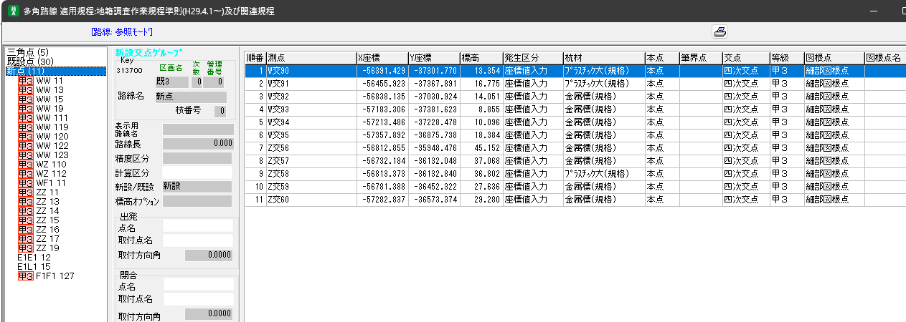
該当の路線に関連する交点について交点次数（通算次数）を変更します。
今回は、5次交点から4次交点にする
ここでは、細部図根2次網を1次に網に変更する

Slide 3
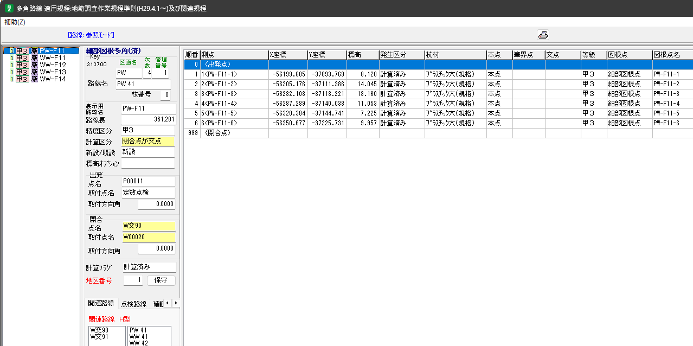
該当の路線について次数（通算次数）を変更します。
今回は、5次から4次にする

Slide 4
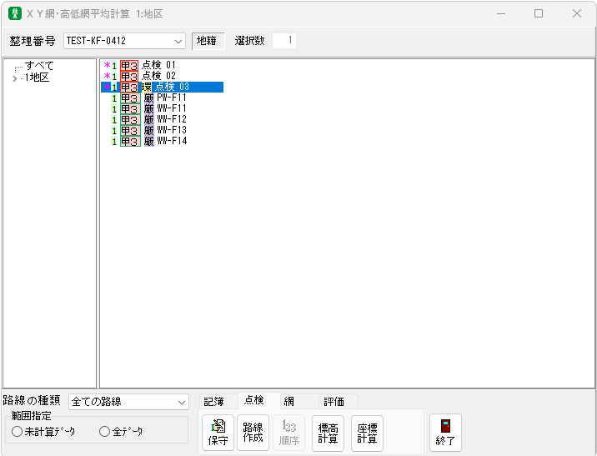
点検路線を選択した状態で、下部の点検タブ－路線作成ボタンを押します。

Slide 5
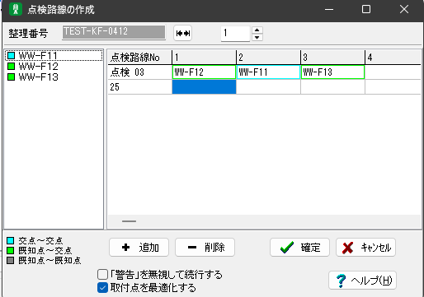
そのまま、確定ボタンを押します。

Slide 6
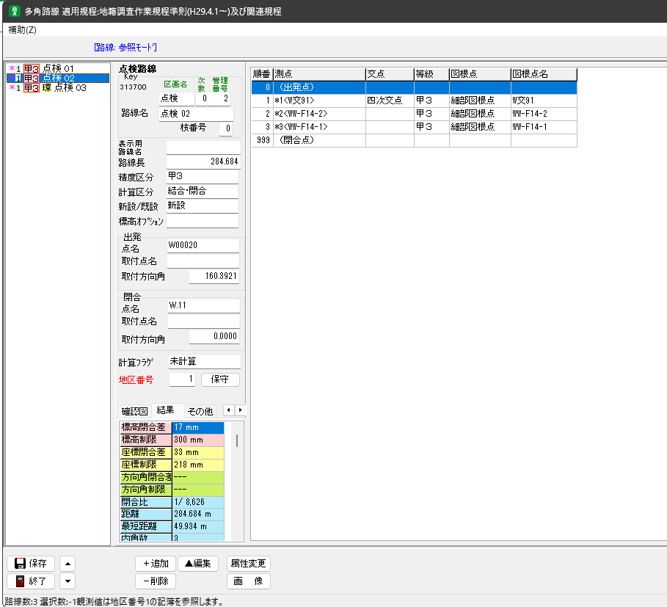
先に、交点の次数を変更したものが反映されていることを確認します。

Slide 7
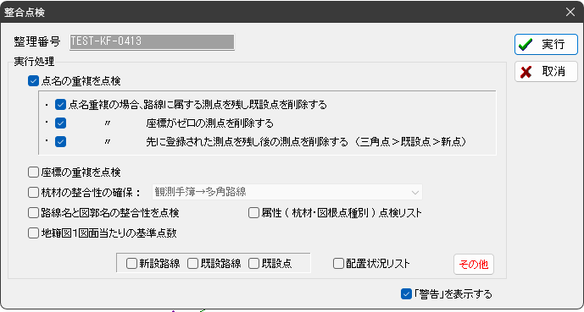
通常は、以上でOKかと思いますが、これでもうまくいかない場合は、基準点名の重複等も考えられるので、
メニュ－［基準点］－［整合点検］より、点名の重複を点検を実行してください。

